Slide 1

UNIVERSIDADE FEDERAL DO PIAUÍ (UFPI)
Trabalho de Conclusão de Curso em Engenharia Elétrica
ANÁLISE DE DESEMPENHO DE ALGORITMOS MPPT PARA SISTEMAS FOTOVOLTAICOS COM FOCO EM SOBREAMENTO PARCIAL
Aluno: João Alves da Silva Júnior
Orientador: Dr. Rui Bertho Junior
Teresina (PI), 07 de junho de 2019

Slide 2
1. OBJETIVOS
➔Avaliar o desempenho dos algoritmos MPPT tradicionais sobretudo em sombreamento parcial.
Projetar um conversor CC/CC boost.
Simular as principais técnicas MPPT no PSIM®.
Propor um algoritmo capaz de encontrar o Ponto de Máxima Potência (PMP) de um sistema fotovoltaico, mesmo em sombreamento parcial.

Slide 3
2. JUSTIFICATIVA
➔Os algoritmos MPPT tradicionais destinam-se a situações onde existe apenas um PMP.
➔Em casos de sombreamento parcial, surgem pontos de máximo locais.

Slide 4
3 INTRODUÇÃO
➔Otimização do aproveitamento energético.
➔Busca do Ponto de Máxima Potência (PMP).

Slide 5
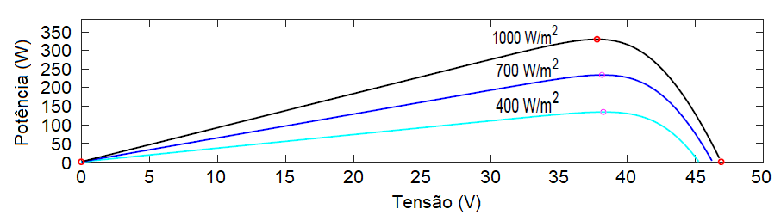
3 INTRODUÇÃO
Figura 1 – Curva PxV de um módulo fotovoltaico.
Fonte – Autor.
➔Algoritmos seguidores do ponto de máxima potência (MPPT).

Slide 6
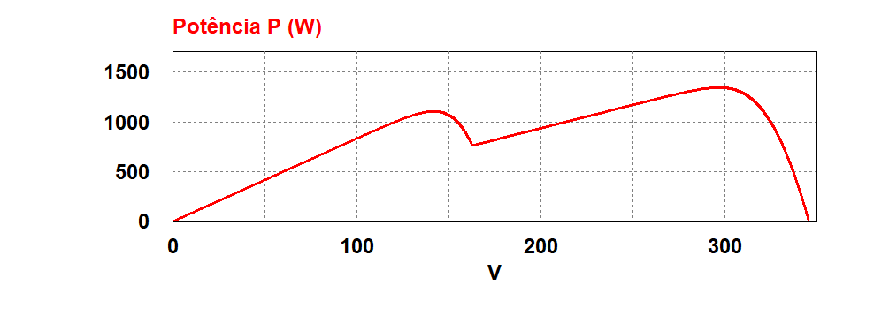
3 INTRODUÇÃO
Figura 2 – Curva PxV de um arranjo sob sombreamento parcial.
Fonte – Autor.

Slide 7
3.1 Algoritmo P&O
Perturba a tensão do arranjo e observa a potência.
Caso a potência aumente, a perturbação continua no mesmo sentido. Caso contrário, muda de sentido.

Slide 8
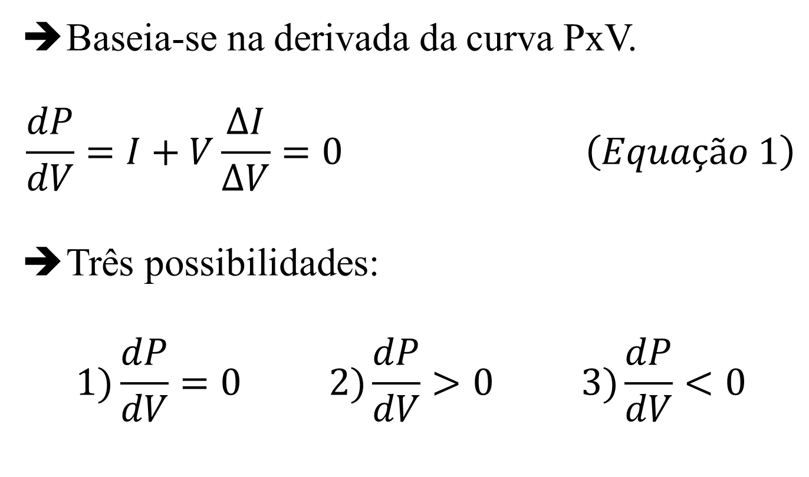
3.2 Algoritmo CI
Baseia-se na derivada da curva PxV.
$$\frac{dP}{dV}=I+V\frac{ΔI}{ΔV}=0 \left(Equação 1\right)$$
Três possibilidades:
$$1)\frac{dP}{dV}=0 2)\frac{dP}{dV}>0 3)\frac{dP}{dV}<0$$

Slide 9
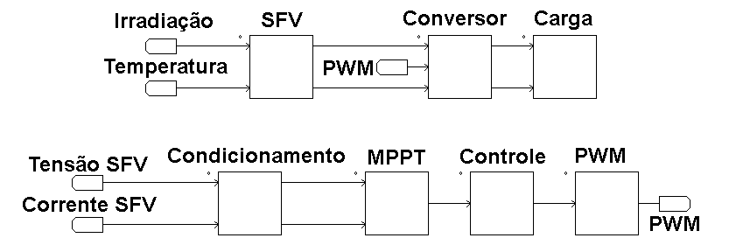
3.3 Diagrama de blocos
Figura 3 – Diagrama de blocos para MPPT.
Fonte – Autor.

Slide 10
4. METODOLOGIA
➔Definir o sistema fotovoltaico (SFV).
➔Projetar o conversor CC/CC boost.
➔Implementar os algoritmos em linguagem C.
➔Implementar o sistema de controle da Razão Cíclica de Trabalho (D) para geração de PWM.

Slide 11
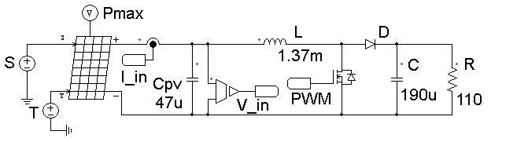
4.1 Circuito (Parte 1)
Figura 2 – SFV conectado a conversor boost.
Fonte – Autor.

Slide 12
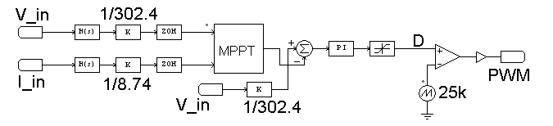
4.1 Circuito (Parte 2)
Figura 3 – Circuito de geração de PWM.
Fonte – Autor.

Slide 13
4.2 Algoritmo proposto
Realiza uma varredura dentro de um intervalo útil de D.
Novas buscas são realizadas se a potência variar acima de um limite desejado.

Slide 14
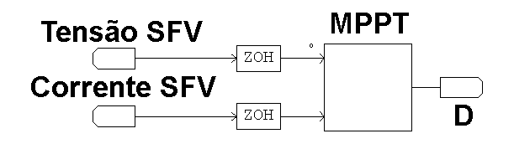
4.2.1 Variável de controle D
Figura 4 – Obtenção de D.
Fonte – Autor.

Slide 15
5. RESULTADOS

Slide 16
5.1 Definição dos testes
Execução de testes para cada algoritmo sob 5 situações de operação.
1. 500 W/m² e 45 ºC.
2. 900 W/m² e 45 ºC.
3. 45 ºC e metade a 500 W/m² e a outra a 900 W/m².
4. Quatro módulos a 1000 W/m² e 45 ºC, dois a 700 W/m² e 40 ºC e o restante a 400W/m² e 35 ºC;
5. Variação homogênea onde cada uma perdura 1 s. A irradiação, em [W/m²] varia conforme os valores a seguir: 1000, 500, 800, 600, 1000. Já a temperatura, em [ºC]: 25, 20, 35, 30, 45.

Slide 17
5.2 Metas
Tabela 1 – Dados relacionados aos máximos locais e globais.
SITUAÇÃO | 1 | 2 | 3 | 4
ML₁ | --- | --- | 1.105,1 W | 1.227,2 W
ML₂ | --- | --- | --- | 1.156,1 W
MG | 1.223,9 W | 2.210,3 W | 1.343,8 W | 1.444 W
V_{MP} | 278,9 V | 284 V | 297 V | 226,57 V
I_{MP} | 4,3728 A | 7,7837 A | 4,5240 A | 6,3291 A
Fonte – Autor.

Slide 18
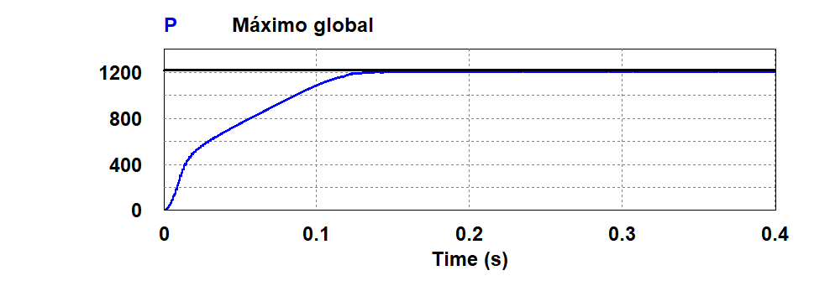
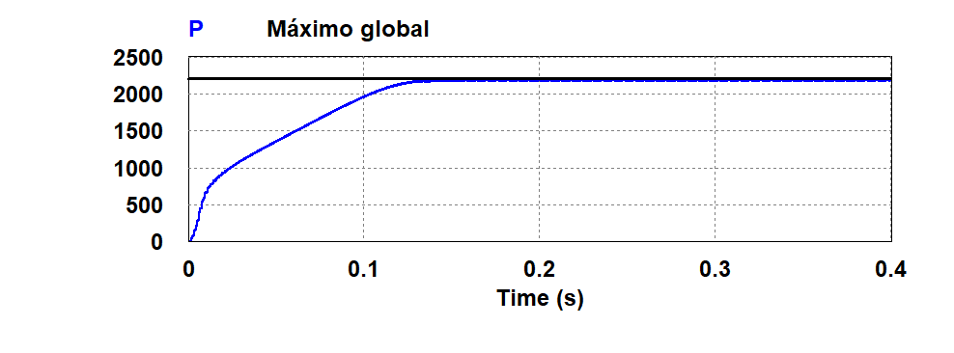
5.3 Algoritmo P&O
Figura 5 – Comportamento do algoritmo P&O.
(a) Sob a situação 1.
(b) Sob a situação 2.

Slide 19
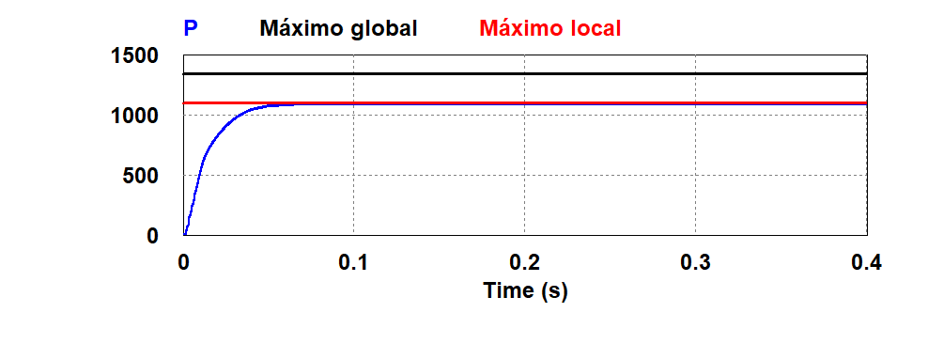
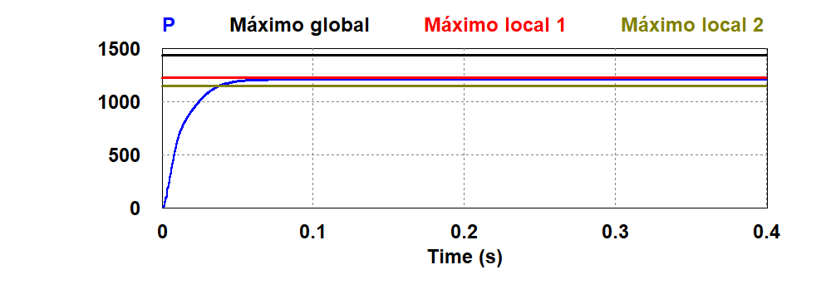
5.3 Algoritmo P&O
(c) Sob a situação 3.
(d) Sob a situação 4.
Fonte – Autor.

Slide 20
5.3 Algoritmo P&O
Tabela 2 – Resultados para o algoritmo P&O.
Dados | Situação 1 | Situação 2 | Situação 3 | Situação 4
MG-P | 15,2 W | 20,6 W | 244,1 W | 228,6 W
V_{MP} – V | -0,8 V | 0,42 V | 154,76 V | 84,33 V
∆V | 5,34 V | 7,77 V | 5,41 V | 5,48 V
I_{MP} - I | -0,002 A | -0,009 A | -3,24 A | -2,29 A
∆I | 0,083 A | 0,2105 A | 0,3005 A | 0,3332 A
Fonte – Autor.

Slide 21
5.4 Algoritmo CI
Tabela 3 – Resultados para o algoritmo CI.
Dados | Situação 1 | Situação 2 | Situação 3 | Situação 4
MG-P | 15,2 W | 20,6 W | 244,1 W | 228,6 W
V_{MP} – V | -0,8 V | 0,42 V | 154,76 V | 84,33 V
∆V | 5,41 V | 7,47 V | 5,22 V | 5,54 V
I_{MP} – I | -0,002 A | -0,009 A | -3,24 A | -2,29 A
∆I | 0,0822 A | 0,2018 A | 0,3064 A | 0,3497 A
Fonte – Autor.

Slide 22
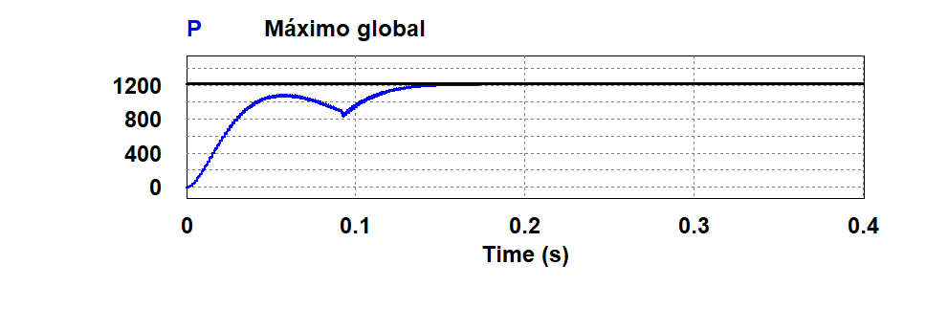
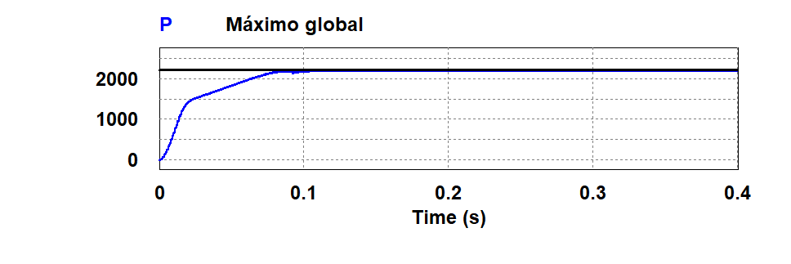
5.5 Algoritmo proposto
Figura 6 – Comportamento do algoritmo proposto.
(a) Sob a situação 1.
(b) Sob a situação 2.

Slide 23
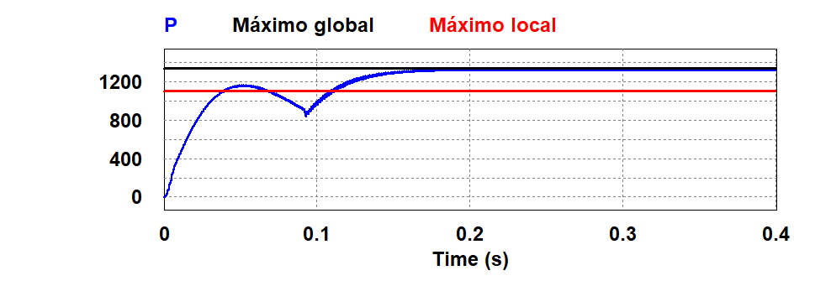
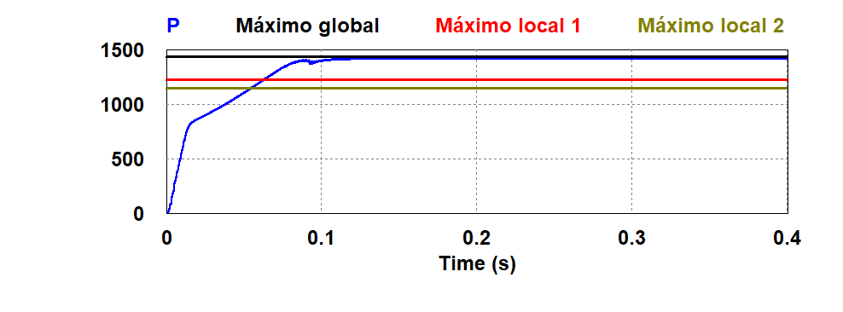
5.5 Algoritmo proposto
(c) Sob a situação 3.
(d) Sob a situação 4.
Fonte – Autor.

Slide 24
5.5 Algoritmo proposto
Tabela 4 – Resultados para o algoritmo proposto.
Dados | Situação 1 | Situação 2 | Situação 3 | Situação 4
MG-P | 10,9 W | 7 W | 18,4 W | 18,9 W
V_{MP} – V | 6,73 V | -1,55 V | 8,71 V | -3,07 V
∆V | 0,21 V | 0,37 V | 0,22 V | 0,30 V
I_{MP} – I | -0,100 A | 0,045 A | -0,091 A | 0,110 A
∆I | 0,0022 A | 0,0109 A | 0,0019 A | 0,0129 A
Fonte – Autor.

Slide 25
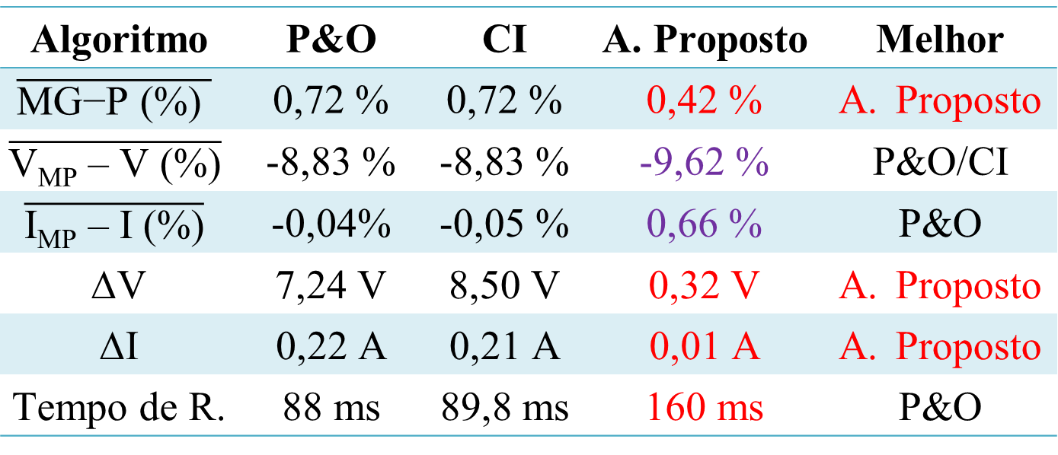
5.6 Análise comparativa
Tabela 5 – Análise comparativa sob a situação 5.
Algoritmo | P&O | CI | Proposto | Melhor
$$\overline{\text{MG}\text{−}\text{P}\text{ (\%)} }$$ | 0,72 % | 0,72 % | 0,42 % | Proposto
$$\overline{\text{V}\text{MP}\text{ – }\text{V}\text{ (\%)}}$$ | -8,83 % | -8,83 % | -9,62 % | P&O/CI
$$\overline{\text{I}\text{MP}\text{ – }\text{I}\text{ (\%)}}$$ | -0,04% | -0,05 % | 0,66 % | P&O
∆V | 7,24 V | 8,50 V | 0,32 V | Proposto
∆I | 0,22 A | 0,21 A | 0,01 A | Proposto
Tempo de R. | 88 ms | 89,8 ms | 160 ms | P&O
Fonte – Autor.

Slide 26
6. CONCLUSÃO

Slide 27
6.1 Algoritmos tradicionais
Baixa complexidade, excelente tempo de resposta e ótimo desempenho sob condições homogêneas.
Em casos de sombreamento parcial, o algoritmo MPPT tradicional pode permanecer oscilando em torno de um máximo local.
Alternativa: Modularização.

Slide 28
6.2 Algoritmo proposto
Mostrou-se capaz de contornar o problema de máximos locais, embora seja mais lento.
Complexidade e esforço computacional baixos.
Baixa ∆V e ∆I do SFV ao atingir o PMP.

Slide 29
7. TRABALHOS FUTUROS
➔Estudos sobre como empregar os algoritmos analisados em sistemas fotovoltaicos reais, executá-los e obter dados experimentais práticos.
➔Análise do funcionamento dos algoritmos analisados quando o conversor opera no modo descontínuo de condução (MCD).
➔Implementar inversores nas simulações com os algoritmos MPPT vistos e observar a energia injetada em uma rede elétrica simulada.

Slide 30
UNIVERSIDADE FEDERAL DO PIAUÍ (UFPI)
Trabalho de Conclusão de Curso em Engenharia Elétrica
ANÁLISE DE DESEMPENHO DE ALGORITMOS MPPT PARA SISTEMAS FOTOVOLTAICOS COM FOCO EM SOBREAMENTO PARCIAL
Aluno: João Alves da Silva Júnior
Orientador: Dr. Rui Bertho Junior
Teresina (PI), 07 de junho de 2019

